Slide 1
EMDDAD
E L M A R A F I Q
شركة إمداد المرافق للتشغيل والصيانة
Company Profile 2023

Slide 2
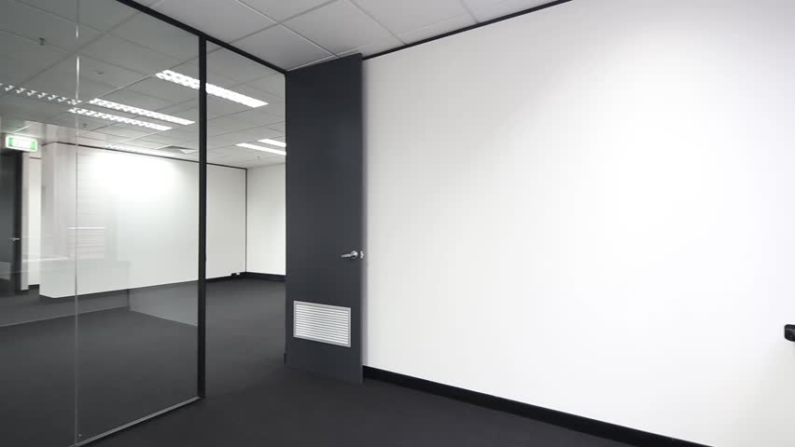
عن الشركة
تأسست شركة إمداد المرافق في 2019 في مدينة الرياض , إمداد شركة سعودية متخصصة في مجال الصيانة العامة والتشغيل والمقاولات.
About us
“EMDDAD EL MARAFIQ” is a Saudi Company established on 2019 in Riyadh, specialized on operations & maintenance and contracting.
EMDDAD
E L M A R A F I Q

Slide 3


Vision and Mission
الرؤية والمهمة
Our Vision●رؤيتنا
Our Mission●مهمتنا
"بمجرد أن تصبح شريكنا ، سنكون إلى الأبد جزءًا حقيقيًا من رحلتك ومهمتك ونجاحك"
“once a partner , forever we will be real part of your journey, your mission and your successful”
"مساعدة العملاء على تحقيق أهداف أعمالهم من خلال تقديم حلول وخدمات مبتكرة وأفضل في فئتها"
“To help customers achieve their business objectives by providing innovative, best-in-class consulting, solutions and services”
EMDDAD
E L M A R A F I Q

Slide 4

Our service
خدمات الشركة
Facility Management
Infrastructure
Interior Design
إدارة المرافق والصيانة
أعمال البنية التحتية
التصميم الداخلي
الصيانة العامة للمرافق (كهرباء , سباكة , شبكة الصرف الصحي والتكييف) .
خدمات تجديد بيئة العمل وترميم وإصلاح المرافق كـ أعمال الديكور والدهان والنجارة .
خدمات نظافة المرافق الداخلية والخارجية .
خدمات نظافة المعدات الثقيلة وغسيل أجهزة التكييف.
خدمات نظافة الدكت ومراوح الشفط للمطاعم والمولات.
الخدمات المساندة للمشاريع .
أعمال التأسيس للمباني تحت الإنشاء (كهرباء, سباكة , تكييف) .
توريد وتركيب أجهزة التكييف الثقيلة .
تصميم وتركيب الأعمال الحديدية والهناجر .
إزالة مخلفات الهدم والبناء ونواتج الحفر .
توريد وتركيب الجدران الاستنادية الحديدية للمشاريع .
تمديد كوابل الكهرباء والانصالات .
تركيب الكاميرات وانظمة الحماية .
أعمال التشطيبات .
توريد وتركيب مشاريع الطاقة الشمسية .
التصميم الداخلي .
التصميم المعماري .
إعادة التصميم والتجديد والديكور للمرافق .
تصميم وتنسيق الحدائق والمواقع العامة .
التنفيذ والإشراف على المشاريع .
تصميم وتنفيذ المعارض .
EMDDAD
E L M A R A F I Q

Slide 5
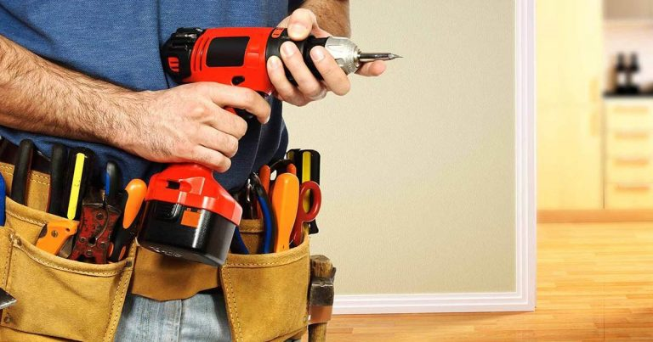
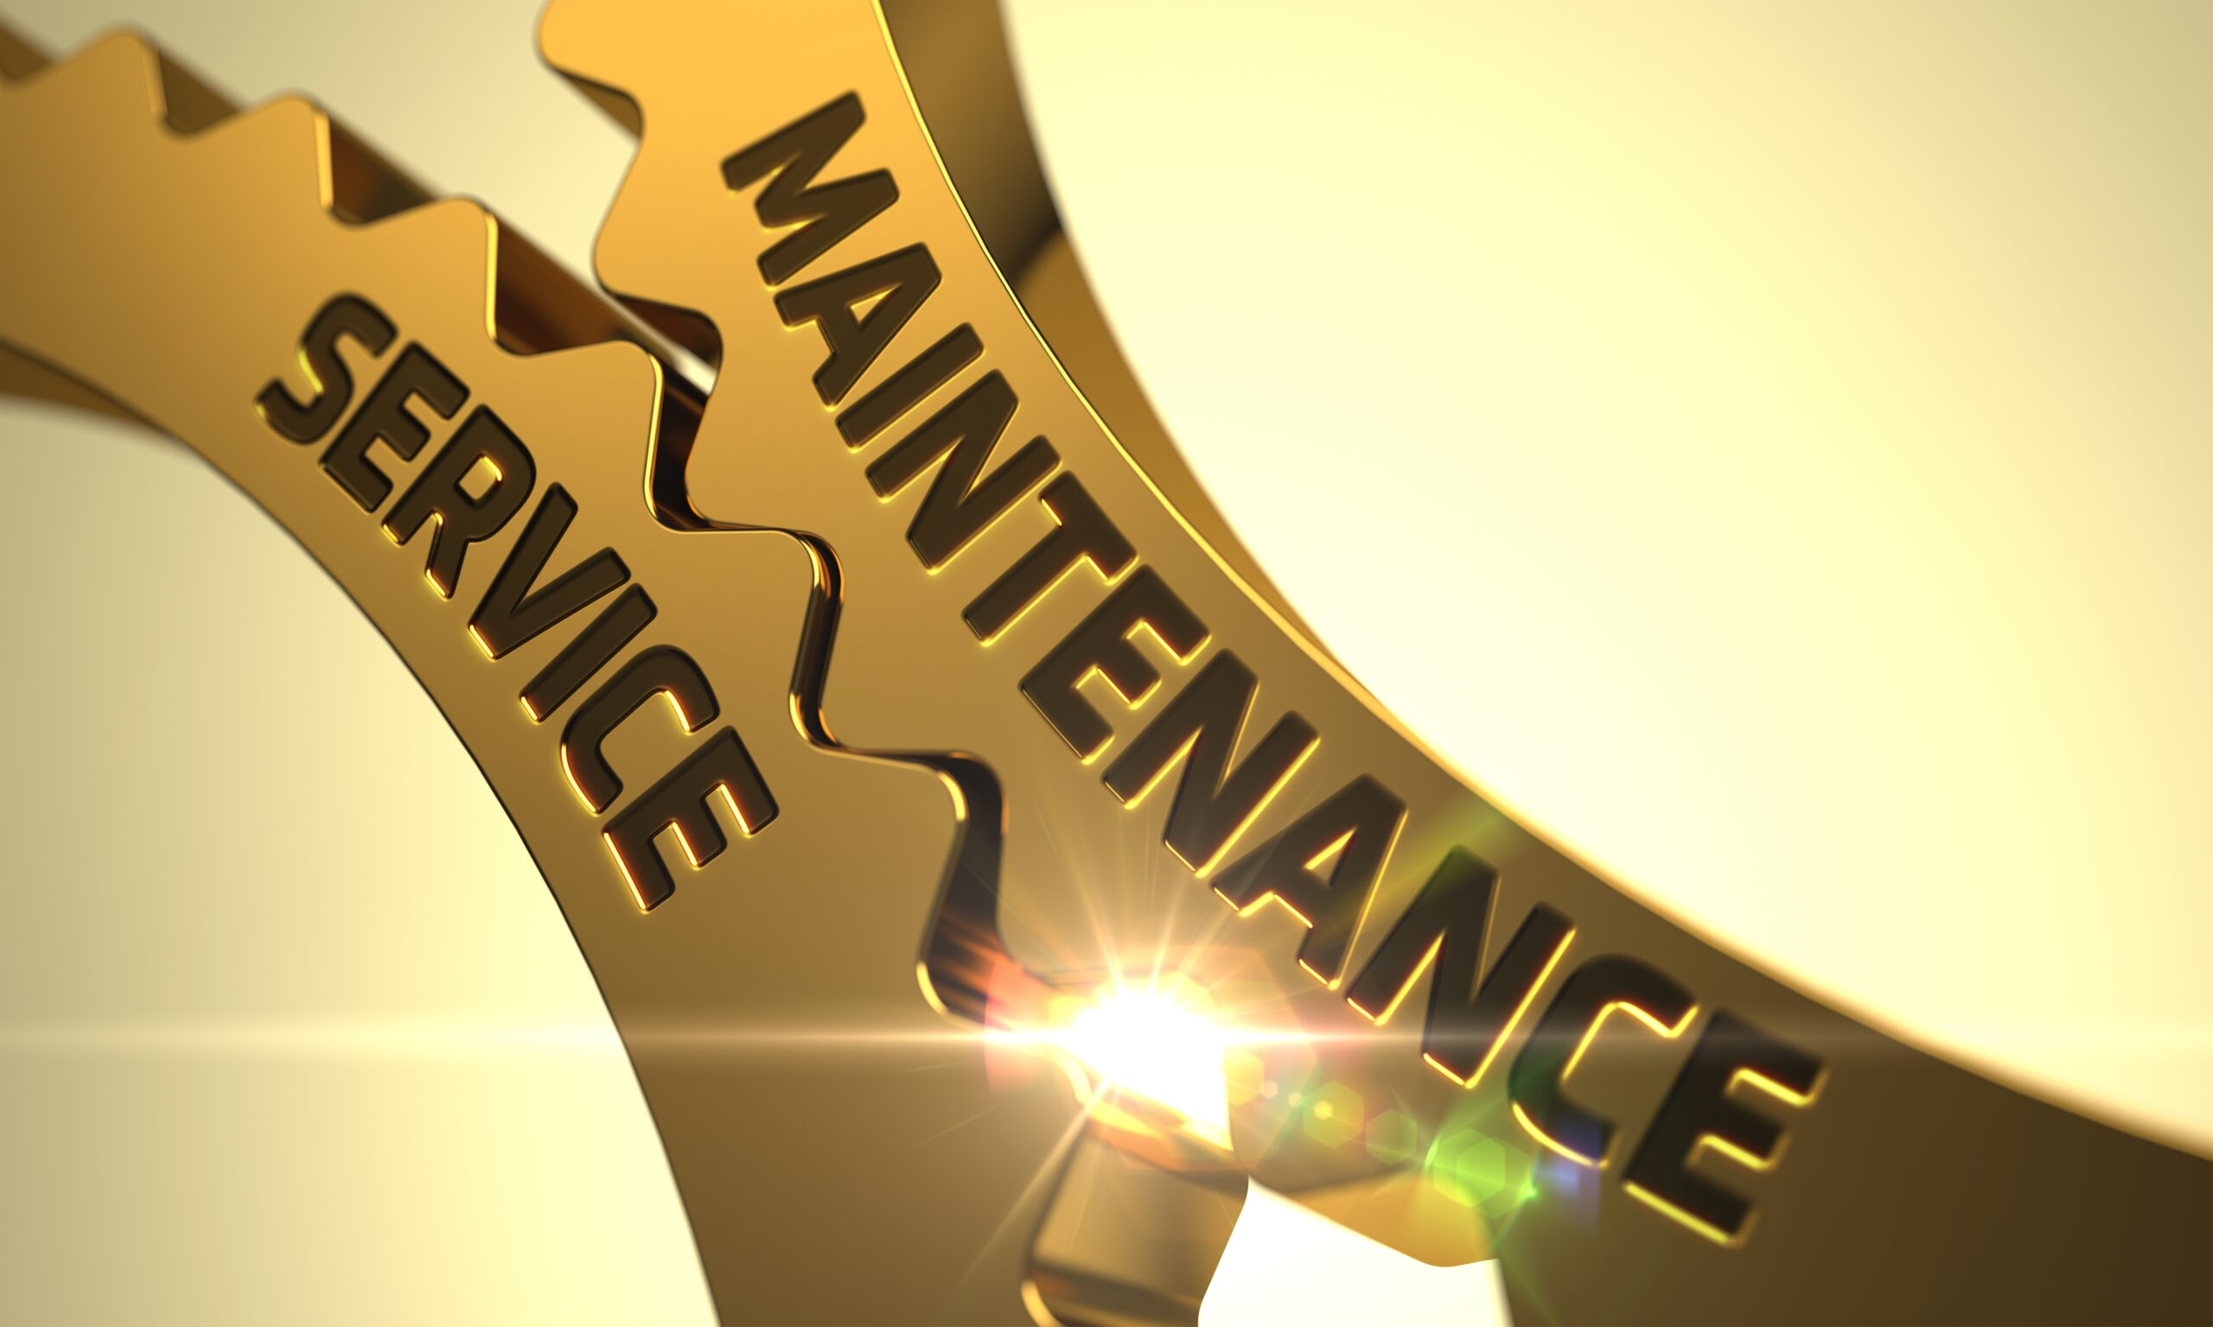
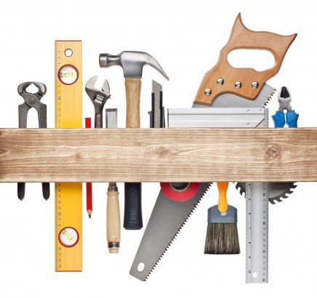
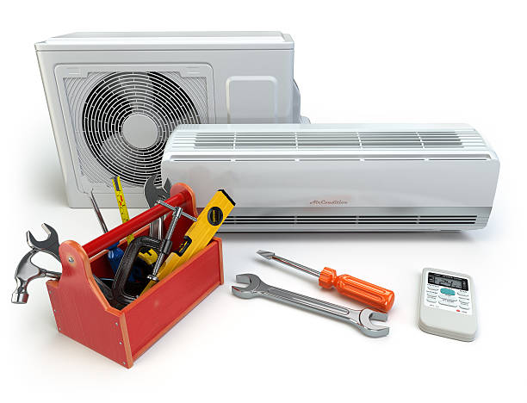
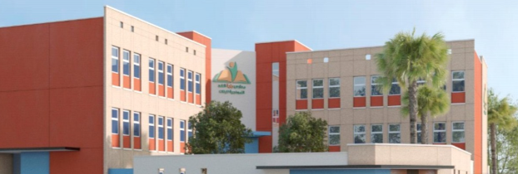
Maintenance Contracts
عقود الصيانة
عقود الصيانة الدورية
عقود الصيانة العامة
عقود الصيانة الطارئة
المرافق المستهدفة
صيانات دورية اسبوعية او شهرية او حسب مايراه العميل .
صيانات مستمرة على مدار 24 ساعة وحسب الطلب , كما تشمل هذه العقود على زيارات الصيانة الوقائية والتصحيحية للمرافق بشكل دوري لتفادي أي أعطال مستقبلية.
صيانات عند الطلب أو في حال احتياج العميل بشكل مفاجئ .
شركات المقاولات والمشاريع الانشائية.
المجمعات السكنية والتجارية والمولات.
مباني الوزارات والأمانات والأبراج .
المدارس والجامعات .
EMDDAD
E L M A R A F I Q

Slide 6
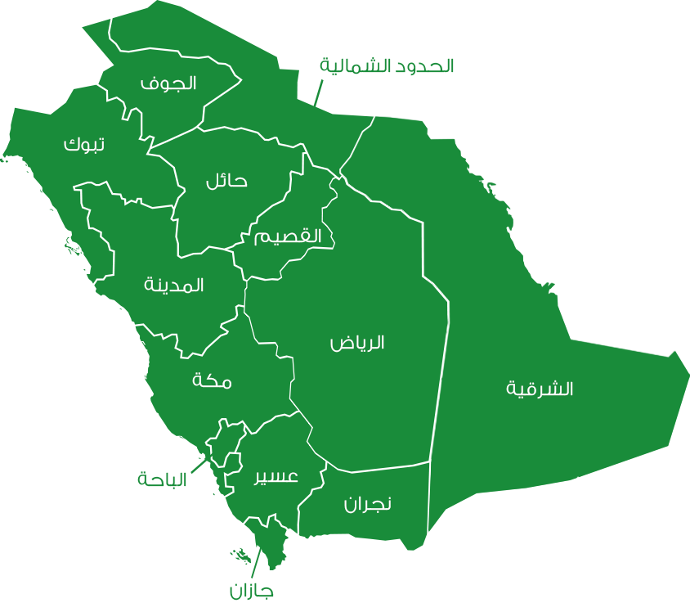


EMDDAD Presences
تواجد الشركة
EMDDAD
E L M A R A F I Q
فرعي
مقر الشركة

Slide 7




EMDDAD Clients
عملاءنا
Reliability
Prevalence
Our software team is specialized in producing software to assist you to operate your entire industry smoothly.
We develop the system using loose coupled modules which enable us to adapt to the change faster
Quality
Happy customers
Starting from planning to its entire operations, our software will successfully lead you to your ultimate objective
The developed system fully satisfies customer requirements
EMDDAD
E L M A R A F I Q

Slide 8


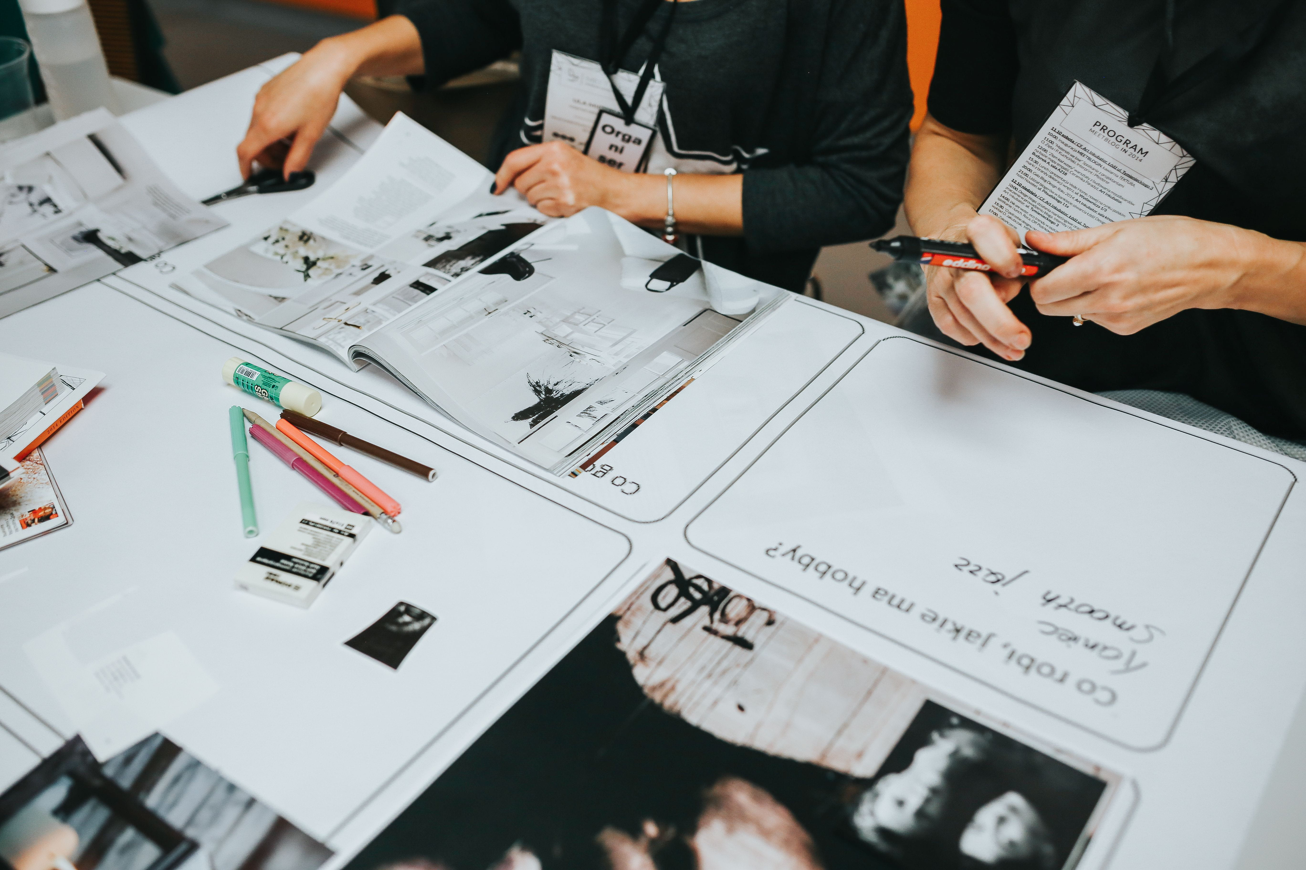
EMDDAD Projects
مشاريعنا
Project 1
Project 2
Project 3
Our software team is specialized in producing software to assist you to operate your entire industry smoothly.
The application can be totally standalone running in a single machine, network solutions or internet connected application
The trainings are designed and delivered by the industry experts who have expertise in the respective fields.
EMDDAD
E L M A R A F I Q

Slide 9
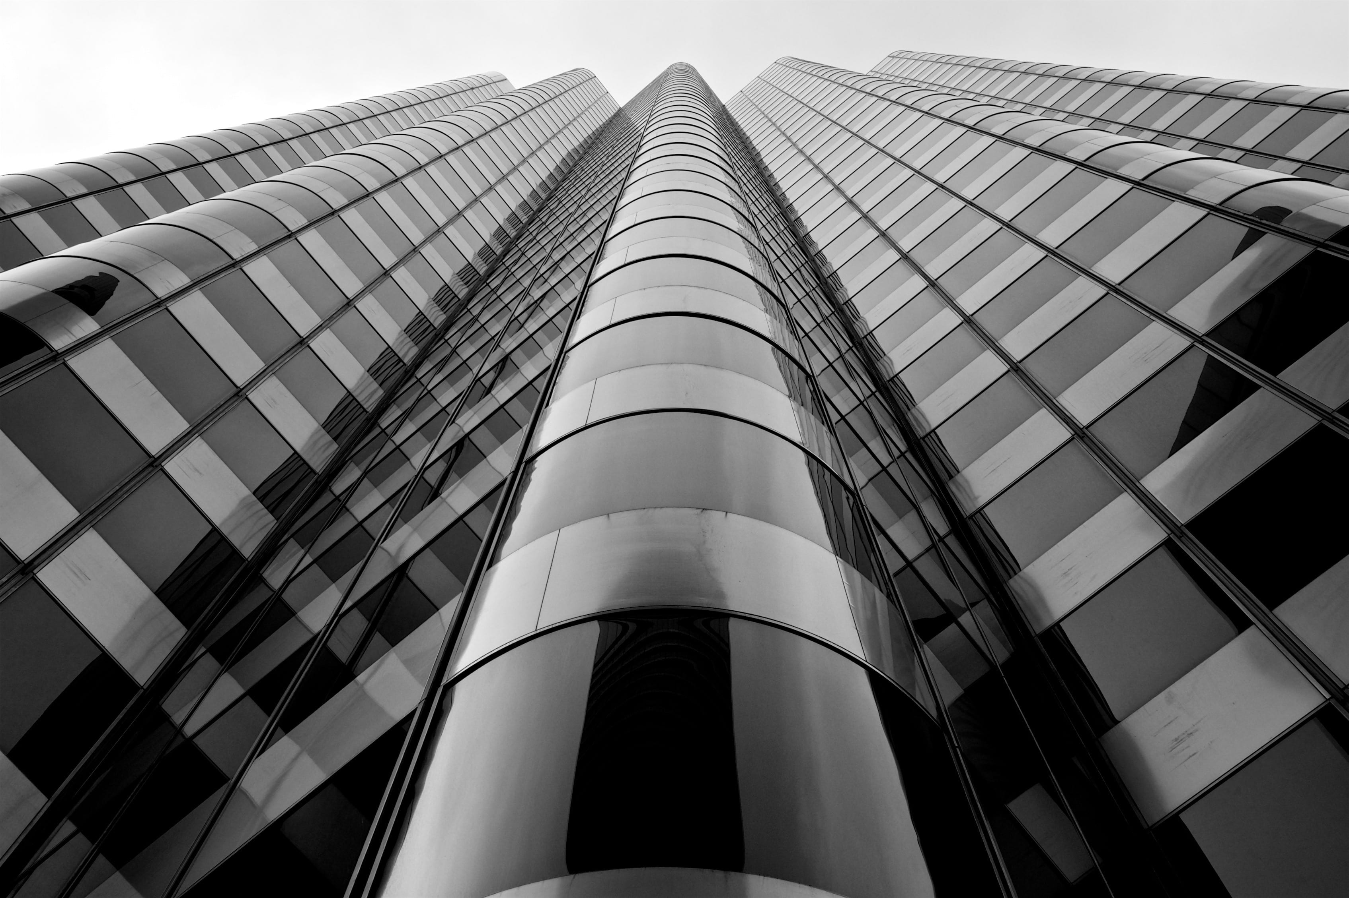
شركة إمداد المرافق للتشغيل والصيانة
7406 - حي العارض وحدة رقم 13 الطابق الثاني الرياض 13337 - 5108
المملكة العربية السعودية
Contact us
حسين بن محمد بن يوسف
+966 59 244 3133
Company @gmail.com

Slide 10
Thank you

